Slide 1






argentina 1976-1983
Presentado por: Gomez Luz
Peruzzi Ezequiel
Andino Valentina
5°B

Slide 2


usos del pasado
Claudia Hilb
Aborda la VIOLENCIA del período 1976 - 1983
Violencia Política
Cometida bajo la justficación de la defensa de una ideología
Actores: Ejército
Jóvenes revolucionarios
Habitantes
Violencia Reactiva
No es pensada, no admite justificación a priori Prolonga la violencia
Violencia Racionalizada
Medio para la obtención de un fin, sustituto de la política

Slide 3

esquema
En el esquema anterior podemos observar cómo la autora aborda las distintas violencias en el período 1967-1983 a partir de la pregunta: ¿Qué implicancia y responsabilidad tuvieron los movimientos paramilitares en el uso de la violencia estatal?
Propone la palabra “Violencia” como un concepto clave para éste período, tomando los distintos tipos (de violencia) de Hannah Arendt.

Slide 4
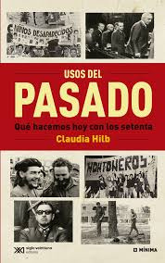

Investigación
Claudia Hilb menciona al incio del capítulo “¿en qué contribuimos nosotros, los militantes de aquella izquierda sentista, a que el terror...” Por lo que ella claramente pertenece al actor colectivo de la izquierda.

Slide 5

caida de isabel
Sin embargo, todo eso no hizo mas que demostrar que el gobierno de Isabel no era factible.
La pasividad de la CGT, la incapacidad de los partidos políticos para armar un frente sólido ante los golpistas y una opinión pública que anunciaba la inminecncia del golpe miliar habilitaron la entrada: el 24 de marzo de 1967 las Fuerzan Armadas interrumpieron en el ciclo institucional e instauraron una dictadura
Habían organizaciones revolucionarias en contra del gobierno de Isabel que se fueron aislando y aumentando la violencia. Isabel solo tenía un último intento, profundizar la política económica y la acción represiva que reclamaban los empresarios.

Slide 6
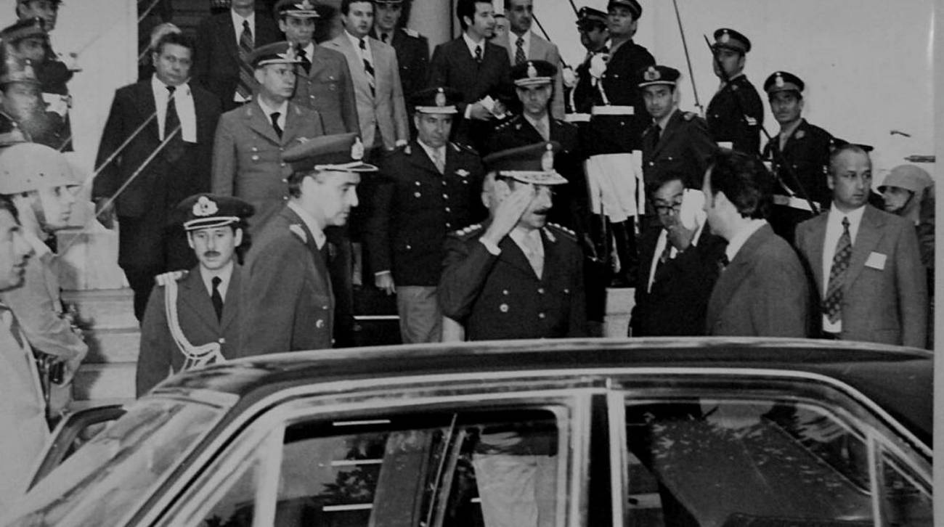

Agrega un pie de foto
o descripción

Slide 7



un nuevo régimen
Según los golpistas era necesario llevar a cabo una reorganización del Estado y la sociedad, que permitiera superar el caos, el desorden, la corrupción y la demagogia.
El camino para lograrlo era el tránsito de un proceso sin plazos, sino con objetivos: restituir los valores esenciales del Estado, erradicar la subversión y promover el desarrollo económico
Desde ese momento la Junta se atribuyó poderes ilimitados, significó la supresión del Estado de derecho. Se decretó la suspensión de toda actividad política.
La Junta también dictó un Estatuto para el Proceso de Reorganización Nacional
Los militares estaban convencidos de que mediantes las detenciones y los juicios no lograrían quebrar las organizaciones armadas. Elaboraron un plan que incluía la utilización de métodos terroristas e iegales por parte de instituciones públicas

Slide 8
economía
Martínez de Hoz, ministro de Economía, para detener la inflación utilizó la receta del liberalismo: había que reducir el déficit fiscal e impedir los aumentos de salarios; pero se quitaron los controles de precios del período anterior. Para beneficiar a las clases altas, se rebajaron los impuestos directos y se generalizó el IVA. Se transfirieron escuelas primarias y hospitales a las provinicas, y se les redujo el aporte del Tesoro Nacional. Un aspecto clave fue la apertura de las importaciones, trajo como pretexto que había que aumentar la eficencia de la industria para adaptarse a las exigencias del mercado internacional.

Slide 9
control ideológico
En el ámbito educativo se estableció un control ideológico en los establecimientos, tanto públicos como privados. La dictadura diseñó un operativo denominado Operación Claridad para detectar a quienes pensaran distinto, por lo que eran considerados “agentes peligrosos”. Se intervinieron las universidades nacionales, se cerraron algunas, se suspendieron carreras, se clausuraron editoriales y se fomentó la autocensura y eliminación de libros potencialmente “peligrosos” a criterio de los dictadores, por miedo a las represalias.

Slide 10
los detenidos-desaparecidos
Los métodos del terrorismo de Estado en la Argentina generalizaron las desapariciones forzadas de personas; y muchos de los hijos de los desaparecidos de corta edad o nacidos en cautiverio fueron apropiados por las fuerzas represoras. Las capturas de los opositores se hacían sin orden judicial, mediante el secuestro, la mayoría en horas de la noche en sus domicilios, o de día en vías públicas, trabajos, escuelas y dependencias militares donde hacían la coscripción. No se informaba a nadie del destino del secuestrado, que era trasladado a centros clandestinos de tortura e interrogatorios, con el fin de obtener información y finalmente terminar con su dignidad humana. Finalmente hacían desapaecer sus cuerpos para que no existieran pruebas

Slide 11
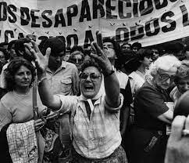
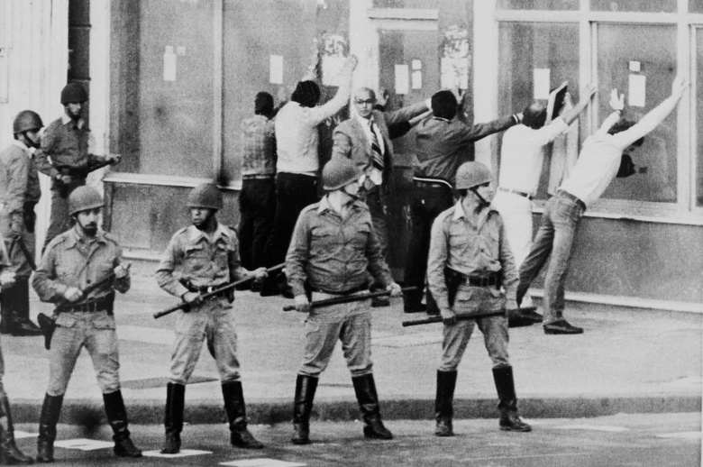
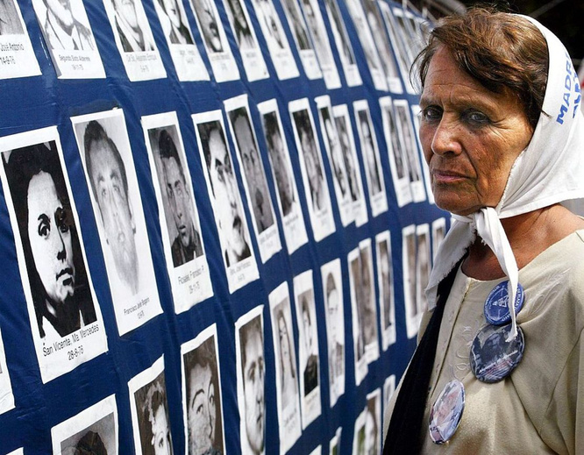
NUNCA MÁS

Slide 12

biografía
HILB, Claudia “Usos del Pasado” BsAs. Ed, Siglo XXI. 2013. pp17-41
ALONSO, M.E - VÁZQUEZ, E.C “Historia Argentina 1955-1967” BsAs. Ed AIQUE. 2013. pp113
CAMPOS, Esteban - GRINCHPUN, B.M “Historia 5”. Argentina. Ed, Mandioca. 2019 pp173-175
GALLEGO, Marisa. “Historia V”. Bs.As. Ed Maipue. 2011. pp163-177

Slide 13
Gracias por
su atención

